Slide 1


哈佛商业评论经典解读系列
先做后想
职业转型的颠覆性路径
作者: 埃米尼亚・伊巴拉
PPT改编：@小巴_1990
指导老师: 智慧云CEO陈雪频

Slide 2


https://www.youyedoc.com/
一个IBM人的离职泪
伟大公司，SB老板，苦逼员工

Slide 3

14年，
付出了青春，换来？

Slide 4


步入职业中期的你，是否疑惑：
是否仍在正轨？
是否应该改变方向？

Slide 5


改变，
却无一奏效！
惧怕改变？准备不足？不愿做出牺牲？

Slide 6


是什么让进行方向性的改变
知易行难？

Slide 7

人们遭遇失败，最可能的原因是沿用了
完全错误的方法
Research From Herminia Ibarra And Her Team

Slide 8

职业转型的传统路径：
计划+执行
1、认识你自己；
2、咨询信任的人；
3、设立远大的目标。
BUT

Slide 9

1、认识你自己？
性格测试、问卷调查、反思……对外求助，个人内省？
测试只看到过去的自己，
未来的自我是？

Slide 10
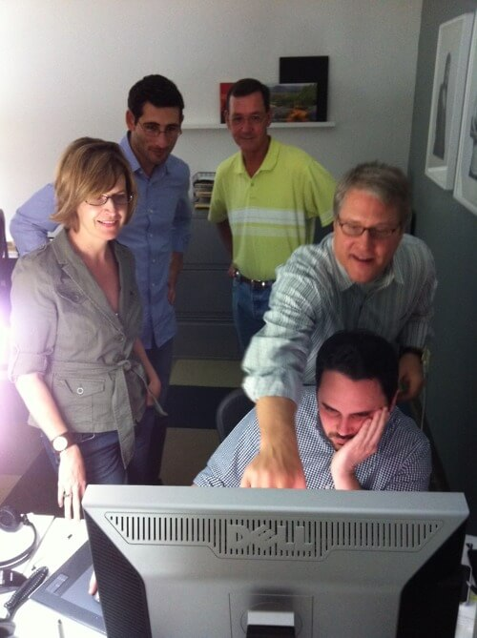
2、咨询信任的人？
家人&同事：你现在不挺好的，你真的希望冒险丢掉？
猎头：试试xx公司的这个职位？
自己：想做不一样的工作！
谁才是对的？

Slide 11

3、设立远大目标？
生活中的拖延、公司政治，工作压力
辞职——一步到位的壮举？
想一步到位却回归原点！

Slide 12


不是不清楚自己不喜欢什么，
而是
找不到自己真正想要做的事！

Slide 13
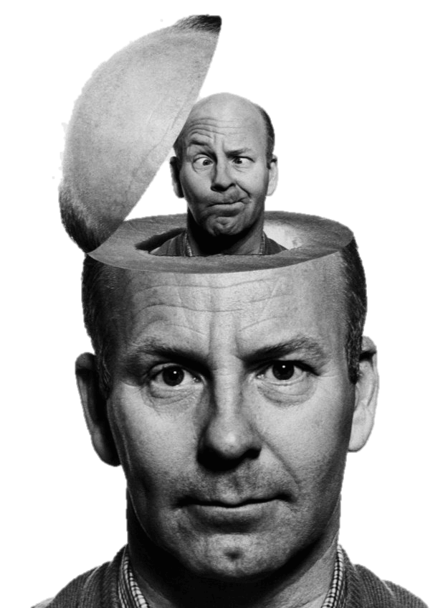
每个人都有多个不同自我 ，
寻找真我是在不断实践中获得。
——黑兹尔・马库什
多重自我理论
斯坦福认知心理学家

Slide 14



职业转型的全新路径：
实验+学习
赋予意义
社交转型
精心实验

Slide 15
在下决心开始另辟新路前，
先小规模地尝试心得活动及专业角色；
精心
实验
构建通往全新世界的人际关系，
通过角色榜样和新参考群体指导并衡量你的进步。
社交
转型
寻找或创造推动改变的催化剂和诱因，
并借机重写人生故事。
赋予
意义

Slide 16

“实验+学习”对职场新人是否适用？
不适用！
职场信任需要做的是“完善”履历，在职业生涯初期，好的工作岗位和学习机会非常重要，因此年轻人的求职过程要更直接，目的明确。

Slide 17
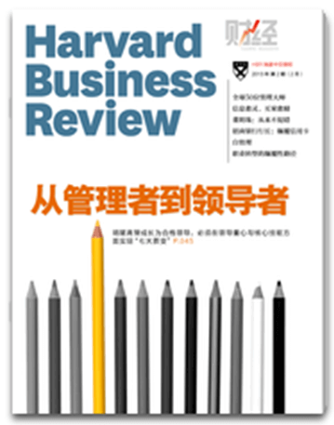
行动比反思更重要！
更多精彩及详细文章请查看：
《哈佛商业评论》2013年第2期
欢迎关注小巴_1900,坚持分享原创管理类PPT
下载源文件微信搜“PPT100”回复“职业转型”

